Slide 1

Międzyuczelniane Forum Dilerów Bankowych
www.mfdb.pl
Warszawa, 02.11.2011
Notes:
Międzyuczelniane Forum Dealerów Bankowych ACI Polska

Slide 2
Program Forum
2-Nov-11 Rynek Pieniężny - Błażej Wajszczuk
9-Nov-11 Derywaty Rynku Pieniężnego - Bartłomiej Małocha
16-Nov-11 Wprowadzenie do rynku opcji - Piotr Mielus
23-Nov-11 Opcje egzotyczne - Katarzyna Konopko
30-Nov-11 Obligacje Krajowe - Remigiusz Zalewski
7-Dec-11 Instrumenty dłużne na rynkach zagranicznych - Bogusław Cezary Moskała
14-Dec-11 Makrekonomia Rynków Finansowych - Marcin Mróz
21-Dec-11 Zawód corporate dealer - Małgorzata Łojek i Agata Kończak
8-Feb-11 Listy Zastawne - Paweł Łopuszyński
5-Feb-11 Skad się biorą kursy rynkowe - Tomasz Niemiec
22-Feb-11 Handel Elektroniczny - Tomasz Niemiec
14-16 marzec egzamin
Międzyuczelniane Forum Dealerów Bankowych ACI Polska

Slide 3
MFDB kończy się egzaminem
  50 pytań o różnym poziomie trudności ( punktacja od 1-3 punktów)
Certyfikat ukończenia forum: 50% punktów na egzaminie + 1
Top 20 - warsztaty w sali szkoleniowej Reuters Polska
Najlepszy wynik na egzaminie - miejsce w Studium Dilerów Rynków Finansowych WIB
Mimo braku oficjalnych praktyk Banki regularnie zgłaszają zapotrzebowanie na najlepszych studentów.
Międzyuczelniane Forum Dealerów Bankowych ACI Polska

Slide 4
RYNEK PIENIĘŻNY
Błażej Wajszczuk
Warszawa, 02.11.2011
Notes:
Międzyuczelniane Forum Dealerów Bankowych ACI Polska

Slide 5
Rynek Pieniężny w Polsce
Mkr movers:
Pozycja walutowa kraju – konieczność pozyskania walut
Finansowanie inwestycji portfelowych
Strukturalna nadpłynność sektora
Konsolidacja finansów publicznych
MF/BGK na rynku
Międzyuczelniane Forum Dealerów Bankowych ACI Polska

Slide 6
Krzywa Dochodowości
Zależnie od wybranego instrumentu krzywa dochodowości pokazuje jakiego wynagrodzenia żąda rynek za ryzyko stopy %, kredytowe, walutowe lub wszystkie na raz.
Rynek stopy procentowej w sektorze instrumentów cashowych:
  Depozyty
  Papiery wartościowe - T-Bills, T- Bonds (bony i obligacje skarbowe), NBP Bills
  Swapy walutowe (FX Swap)
Rynek stopy procentowej w sektorze instrumentów pochodnych:
  OIS (Overnight Index Swap)
  FRA (Forward Rate Agreement)
  IRS (Interest Rate Swap)
  CIRS (Cross Currency Interest Rate Swap)
Międzyuczelniane Forum Dealerów Bankowych ACI Polska

Slide 7
Segmenty Krzywej
Zasadniczo krzywą można podzielić na dwa główne segmenty:
Krótki koniec – instrumenty o zapadalnościach do jednego roku (depozyty, FX Swapy, T-BILLS, FRA, OIS)
Długi koniec - instrumenty o zapadalności powyżej 1 roku (T-Bond i IRS )
Na rynku polskim krzywa kończy się na 30 latach (Obligacja WS0437 )
Międzyuczelniane Forum Dealerów Bankowych ACI Polska

Slide 8
Rodzaje Krzywych
Krzywą można budować wykorzystując różne instrumenty stopy procentowej (cashowe lub pochodne).
Wynikiem będą krzywe o podobnym kształcie lecz różniące się co do wartości w poszczególnych węzłach.
Różnice wynikają z płynności przyjętych do konstrukcji krzywej instrumentów (cash jest drogi)
Na rynku polskim najpłynniejsze kwotowania FRA i IRS
Międzyuczelniane Forum Dealerów Bankowych ACI Polska

Slide 9
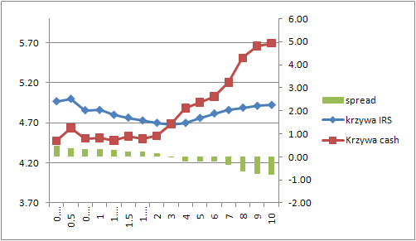
Krzywe PLN
Międzyuczelniane Forum Dealerów Bankowych ACI Polska

Slide 10
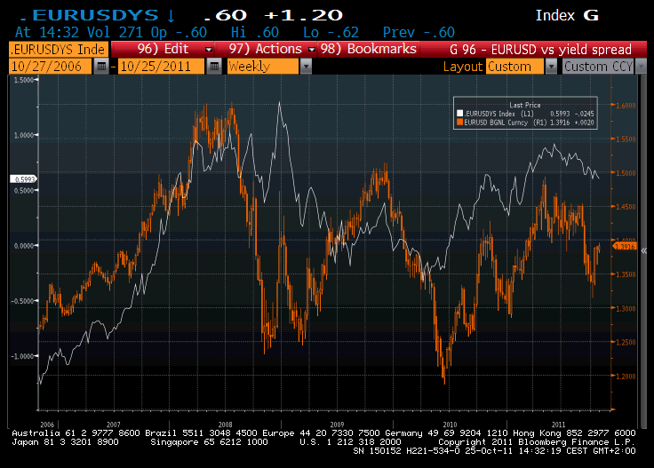
Międzyuczelniane Forum Dealerów Bankowych ACI Polska

Slide 11
NBP
Stopy NBP:
Depozytowa – 3,0%
  Referencyjna – 4.50%
  Redyskonto Weksli – 4,75%
  Lombardowa – 6,00%
Stopa depozytowa i lombardowa wyznaczają przedział w jakim kształtuje się koszt pieniądza O/N
Międzyuczelniane Forum Dealerów Bankowych ACI Polska

Slide 12
Stawki referencyjne
BANKI – DEALERZY RYNKU PIENIĘŻNEGO (DRP)
KWOTOWANIE WIBOR’ów
  Codziennie o godz. 11:00 fixing
  Obowiązek kwotowania dla banków DRP
  Maksymalne spready dla O/N i T/N spread 30 bp; terminy 1wk, 2wk, 3wk, 1m , 2m , 3m , 6m , 9m , 1Y spread 20 bp
POLONIA – średnia ważona z zawartych transakcji O/N
  21 uczestników
  transakcje zawarte do godz. 16:30 , fixing o 16:45
  publikacja ~ 17:00
  www.acipolska.pl – więcej informacji.
Międzyuczelniane Forum Dealerów Bankowych ACI Polska

Slide 13
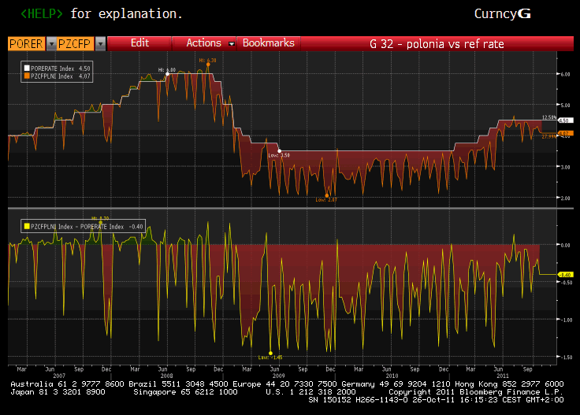
Polonia vs stopa referencyjna
Międzyuczelniane Forum Dealerów Bankowych ACI Polska

Slide 14
Zarządzanie Płynnością
CEL:
Zapewnienie środków na bieżące operacje dealing roomu (Banku)
Alokacja nadwyżek
Zarządzanie saldem rezerwy obowiązkowej w NBP.
INSTRUMENTY:
  Depozyty
  FX SWAP
  NBP Bills’y
  Transakcje REPO, Reverse REPO
  Transakcje Buy sell Back (BSB), Sell Buy Back (SBB)
Międzyuczelniane Forum Dealerów Bankowych ACI Polska

Slide 15
Zarządzanie rezerwą
Bank w okresie rozliczenia rezerwy musi utrzymać saldo na średnim poziomie
Utrzymanie salda powyżej wymaganego przez kilka dni skutkuje nadbudowaniem się rezerwy. Saldo poniżej odwrotnie.
Podobnie oscyluje skumulowana rezerwa systemu bankowego.
Skumulowana rezerwa dla rynku polskiego około 28mld PLN
Międzyuczelniane Forum Dealerów Bankowych ACI Polska
Notes:
Międzyuczelniane Forum Dealerów Bankowych ACI Polska
Sprawdzić liczby

Slide 16
FX SWAP
Na FX SWAP można spojrzeć jak na dwa depozyty. Transakcja BUY and SELL USD ag PLN oznacza, że pożyczamy USD i lokujemy PLN.
Kwotowanie w punktach swapowych.
Kurs spot + punkty = kurs forward
Jedna z kwot jest zazwyczaj stała
Kurs forward powstaje z różnicy stóp procentowych.
Transakcja mimo że wykorzystuje instrumenty walutowe otwiera ryzyko stopy procentowej.
Międzyuczelniane Forum Dealerów Bankowych ACI Polska

Slide 17
FX SWAP
Kurs forward: F=spot*(1+r_{PLN}*d/365)/(1+r_{USD}*d/360)
gdzie:
F – kurs forward
r – stopa procentowa
d – ilość dni od val spot do val forward
Międzyuczelniane Forum Dealerów Bankowych ACI Polska

Slide 18
FX SWAP cd..
Równanie można przekształcić względem r_{PLN.} Konieczne jest poczynienie założeń co do wysokości r_{usd}
Uzyskana w ten sposób krzywa pokazuje realny koszt pozyskania walut na rynku polskim
Rynek FX SWAP jest jednym z głównych źródeł pozyskiwania pozyskiwania walut i wciąż pozwala na arbitraż.
Międzyuczelniane Forum Dealerów Bankowych ACI Polska

Slide 19
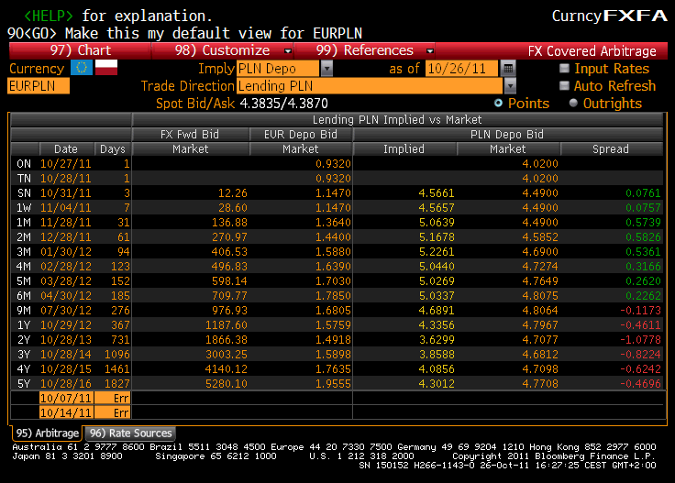
Międzyuczelniane Forum Dealerów Bankowych ACI Polska

Slide 20
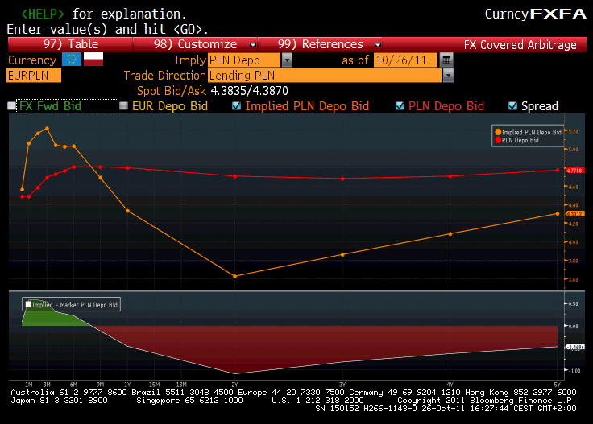
Międzyuczelniane Forum Dealerów Bankowych ACI Polska

Slide 21
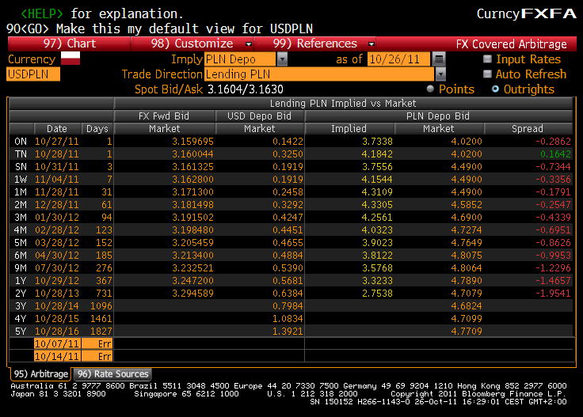
Międzyuczelniane Forum Dealerów Bankowych ACI Polska

Slide 22
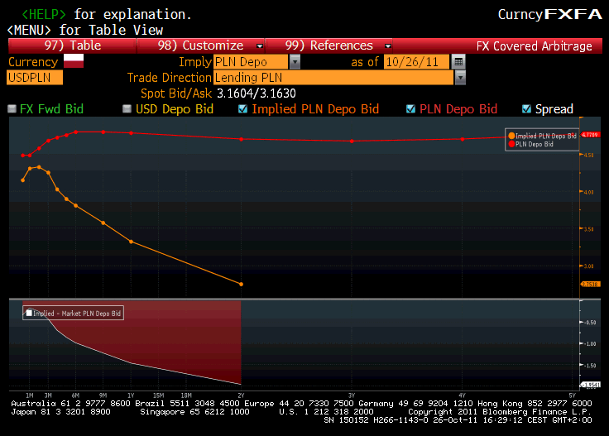
Międzyuczelniane Forum Dealerów Bankowych ACI Polska

Slide 23
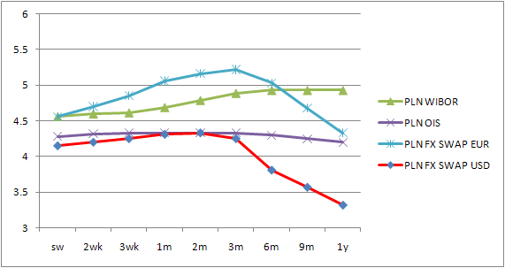
Krzywe rynku pieniężnego
Międzyuczelniane Forum Dealerów Bankowych ACI Polska

Slide 24
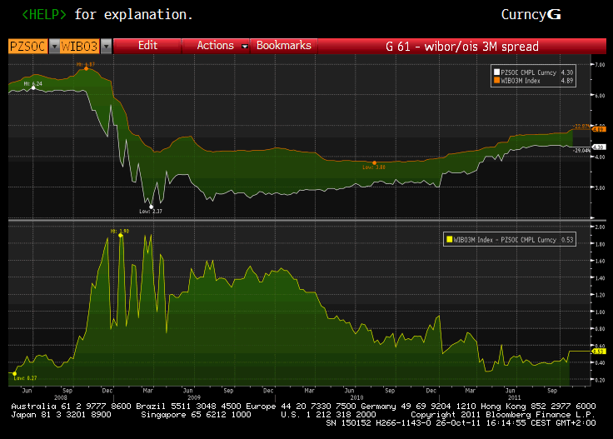
WIBOR/OIS 3M spread
Międzyuczelniane Forum Dealerów Bankowych ACI Polska

Slide 25
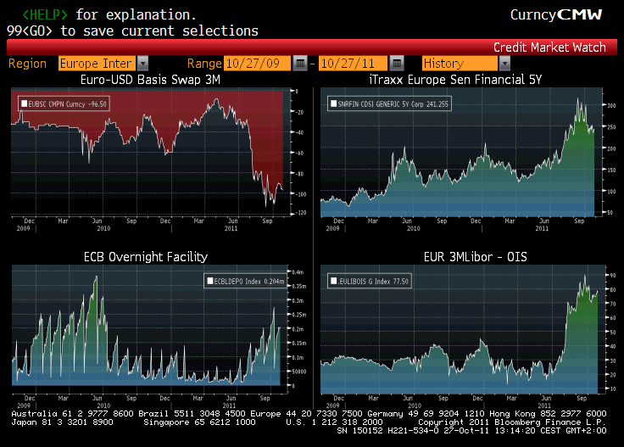
Międzyuczelniane Forum Dealerów Bankowych ACI Polska

Slide 26
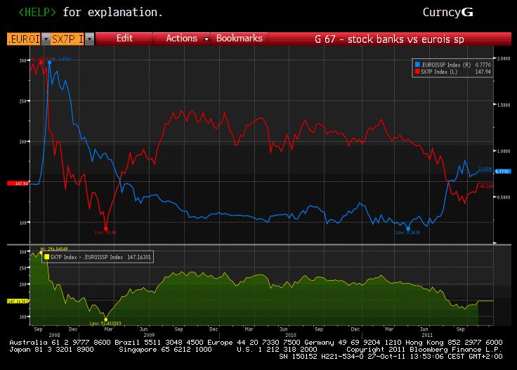
Stoxx Europe 600 banks vs eurois spread
Międzyuczelniane Forum Dealerów Bankowych ACI Polska

Slide 27
FX SWAP vs BASIS
lend PLN
receive WIBOR PLN
Receive fix PLN
Receive fix USD IRS rate
Pay fix PLN IRS rate
borrow USD
Pay LIBOR USD
pay fix USD
Buy 1Y PLN IRS
Sell 1Y USD IRS
Buy and sell USD 1Y
BASIS SWAP
Międzyuczelniane Forum Dealerów Bankowych ACI Polska

Slide 28
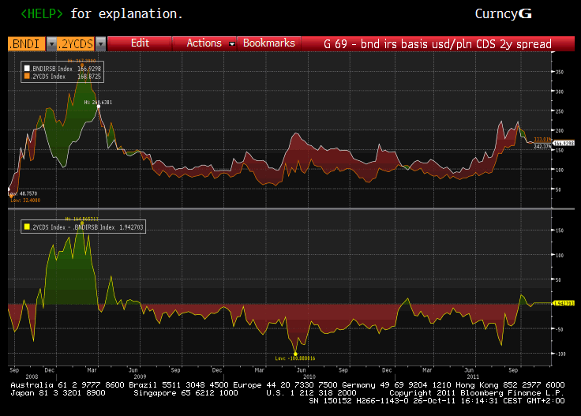
Bond/IRS/BASIS + CDS arbitraż
Międzyuczelniane Forum Dealerów Bankowych ACI Polska

Slide 29
Ryzyko stopy %
Błażej Wajszczuk
Warszawa, 02.11.2011
Notes:
Międzyuczelniane Forum Dealerów Bankowych ACI Polska

Slide 30
O pozycji dealera słów kilka…
Bardzo rzadko pozycja, którą dealer zarządza jest jednoznacznie długa lub krótka wzdłuż całej krzywej.
Na pozycję składają się tysiące małych przepływów
Międzyuczelniane Forum Dealerów Bankowych ACI Polska

Slide 31
Sposoby pomiaru ryzyka stopy procentowej
MIARY RYZYKA STOPY PROCENTOWEJ:
DURATION (średni okres zwrotu)
BPV (wartość punktu bazowego)
CONVEXITY (wypukłość)
TECHNIKI POMIARU RYZYKA:
POMIAR LUKI (zapadalności i duracji)
VAR
BUCKETING
Międzyuczelniane Forum Dealerów Bankowych ACI Polska

Slide 32
Analiza luki zapadalności
Analiza luki zapadalności opiera się na założeniu, że jeśli ceny posiadanych aktywów i pasywów zmieniają się równolegle, lub mają tę samą zapadalność, to nie istnieje wtedy żadna ekspozycja ryzyka.
Jeśli wartość aktywów rośnie szybciej niż pasywów to ich posiadacz zyskuje na wzroście stóp procentowych.
Podobnie, jeśli wartość pasywów rośnie szybciej niż aktywów, to ich posiadacz zyskuje na spadku stóp procentowych.
Międzyuczelniane Forum Dealerów Bankowych ACI Polska

Slide 33
Analiza luki zapadalności
Zmiana stóp procentowych | Struktura aktywów/pasywów | Efekt
Stopy rosną | W danym okresie przeszacowuje się lub zapada więcej aktywów niż pasywów. | Zysk. Aktywa i pasywa przeszacowują się po wyższej stawce.
Stopy spadają | W danym okresie przeszacowuje się lub zapada więcej pasywów niż aktywów | Zysk. Aktywa i pasywa przeszacowują się po niższej stawce.
Stopy rosną | W danym okresie przeszacowuje się lub zapada więcej pasywów niż aktywów | Strata. Aktywa i pasywa przeszacowują się po wyższej stawce.
Stopy spadają | W danym okresie przeszacowuje się lub zapada więcej aktywów niż pasywów | Strata. Aktywa i pasywa przeszacowują się po niższej stawce.
Międzyuczelniane Forum Dealerów Bankowych ACI Polska

Slide 34
Analiza luki zapadalności - przykład
Okres luki | Przeszacowanie/zapadalność (mln) |  | Luka | Skumulowana luka
 | Aktywa | Pasywa
O/N – 1WK 1WK-2WK 2WK-1M 1M-2M 2M-3M 3M-6M 6M-9M 9M-1Y | 10 20 40 50 30 10 - - | - - 60 20 10 5 - 50 | 10 20 -20 30 20 5 - -50 | 10 30 10 40 60 65 65 15
Międzyuczelniane Forum Dealerów Bankowych ACI Polska

Slide 35
Analiza luki duration
Jednym z czynników, który ogranicza wykorzystanie metody luki zapadalności jest kwestia upływu czasu dlatego w analizie luki wykorzystuje się wyliczenia duracji dla aktywów i duracji dla pasywów.
Duracja reprezentuje średnią ważoną wszystkich przepływów gotówkowych w czasie „życia” instrumentu finansowego. Wyliczenie duracji następuje przez rachunek wartości bieżącej przepływów gotówkowych dla obligacji (Present value of cash flows).
Najczęściej stosowaną metodą określania duracji jest wyliczanie wartości bieżącej średnich ważonych wszystkich przepływów gotówkowych, odpowiadających cechom danego instrumentu (metoda MaCaulay’a).
Międzyuczelniane Forum Dealerów Bankowych ACI Polska

Slide 36
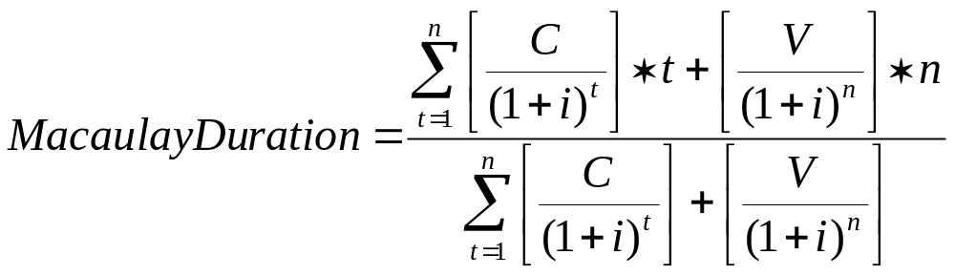
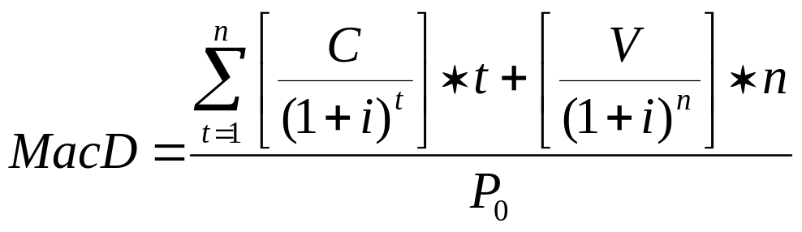
Macaulay Duration
Międzyuczelniane Forum Dealerów Bankowych ACI Polska

Slide 37
Duration wnioski
Aktywa zerokuponowe mają duration równą okresowi zapadalności.
Duration maleje wraz z upływem czasu i wypłacanymi kuponami.
Przy innych czynnikach niezmiennych im niższy kupon tym większa wrażliwość na zmianę ceny.
Zazwyczaj dłuższy okres wykupu to dłuższe duration.
Międzyuczelniane Forum Dealerów Bankowych ACI Polska
Notes:
Międzyuczelniane Forum Dealerów Bankowych ACI Polska

Slide 38
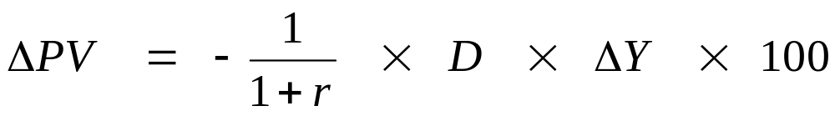
Modified duration i BPV
gdzie:
∆PV – procentowa zmiana ceny
∆Y - zmiana rentowności
-1/(1+r)xD - zmodyfikowane duration (MD)
Międzyuczelniane Forum Dealerów Bankowych ACI Polska
Notes:
Międzyuczelniane Forum Dealerów Bankowych ACI Polska

Slide 39
BUCKETING
Ryzyko stopy procentowej zawsze można sprowadzić do szeregu płatności odsetkowych generujących ekspozycję na zmiany rynkowych lub referencyjnych stóp procentowych.
Bucketing polega na sprowadzeniu całej pozycji do przepływów w punktach węzłowych.
Bucketing zastępuje kilka tysięcy przepływów przez kilkanaście.
Bucketing nie zmienia NPV ani BPV
Międzyuczelniane Forum Dealerów Bankowych ACI Polska

Slide 40
Bucketing kalkulacje
Przepływ C zapada w chwili T, T1<T<T2, gdzie T1, T2 - punkty węzłowe (np. T=4M, T1=3M, T2=6M)
C jest zastępowane przez cash-flow C1 i C2, zapadające w T1 i T2 spełniające równanie:
NPV(C)=NPV(C1)+NPV(C2)
BPV(C)=BPV(C1)+BPV(C2)
Gdzie:
Współczynnik dyskontujący dla T to DF, T1=DF1, T2=DF2
NPV(C)=DF*C BPV(C)=T*DF*C*0,01%
NPV(C1)=DF1*C1 BPV(C1)=T1*DF1*C1*0,01%
NPV(C2)=DF2*C2 BPV(C2)=T2*DF2*C2*0,01%
Międzyuczelniane Forum Dealerów Bankowych ACI Polska

Slide 41
Bucketing - kalkulacje
Rozwiązujemy układ dwóch równań z dwiema niewiadomymi C1, C2
Rozwiązanie:
C1=A*DF/DF1*C
C2=(1-A)*DF/DF2*C
A=(T2-T)/(T2-T1)
Międzyuczelniane Forum Dealerów Bankowych ACI Polska

Slide 42
Bucketing FRA 4x7
Kupujemy FRA 4x7*; 100 mio; 6,2%
FRA 4x7 to dwa cash-flowy: 100M w 4M i 102 w 7M
Rozkładamy przepływ 4M na węzły 3M i 6M
Rozkładamy przepływ 7M na węzły 6M i 9M.
*przykład ze szkolenia Leszka Krawczyka 2003
Międzyuczelniane Forum Dealerów Bankowych ACI Polska

Slide 43
FRA 4x7 - węzeł 4M
R=6,15%
C=100mio
T1=3M=0,25 DF1=1/(1+6,15%*0,25)
T2=6M=0,5 DF2=1/(1+6,15%*0,5)
T=4M=0,33 DF=1/(1+6,15%*0,33)
A=(0,5-0,33)/(0,5-0,25)=0,68
C1 = 100mio*0,68*DF/DF1 = 67,8
C2 = 100mio*0,32*DF/DF2 = 32,2
Międzyuczelniane Forum Dealerów Bankowych ACI Polska

Slide 44
FRA 4*7 podsumowanie
Węzeł | 100M w 4M | 102M w 7M | cash flow | BPV | 6x9 | 3x6
3M | -68 |  | -68 | -1700 |  | 68
6M | -32 | 69 | 37 | 1850 | 32 | -69
9M |  | 33 | 33 | 2475 | -33
Międzyuczelniane Forum Dealerów Bankowych ACI Polska

Slide 45
Literatura
Moorad Choudhry - The Bond and Money Markets, Butterworth/Heineman
Robert Steiner - Mastering Financial Calculations, Financial Times (Kalkulacje Finansowe, DW ABC)
Phil Parker – Mastering ACI Dealing Certificate, Financial Times
Paul Roth – Rynki walutowe i pieniężne, DW ABC
Reuters – Introduction to Foreign Exchange and Money Markets.
Richard Flavell - Swaps and other derivatives
KONTAKT: blazej.wajszczuk@bnpparibas.pl
Międzyuczelniane Forum Dealerów Bankowych ACI Polska
Notes:
Międzyuczelniane Forum Dealerów Bankowych ACI Polska

Slide 46
DZIĘKUJĘ ZA UWAGĘ
Notes:
Międzyuczelniane Forum Dealerów Bankowych ACI Polska

